Slide 1

Seminario infraestructura y construcción
Desafíos y Oportunidades para la próxima década
PROYECTOS URBANO AMBIENTALES
Su incorporación a una lógica de Planificación presupuestaria del Plan 2012 | 2021
Arq. Juan Carlos Angelomé
Rosario – Septiembre 2015

Slide 2
Objetivos
Incorporar por primera vez en un segmento separado y diferenciado, a obras de Desarrollo Urbano Ambiental en Ciudades de la República Argentina, definiendo un eje de trabajo en la dimensión Ciudad y Territorio
Crear una línea de inversión, íntimamente relacionada con los asentamientos urbanos que han iniciado o desarrollado procesos de planificación territorial.
Crear una línea de financiamiento, donde el requisito de acceso sea el de contar con estos documentos acordados y aprobados por los organismos del Estado y con el apoyo y participación de la ciudadanía.

Slide 3
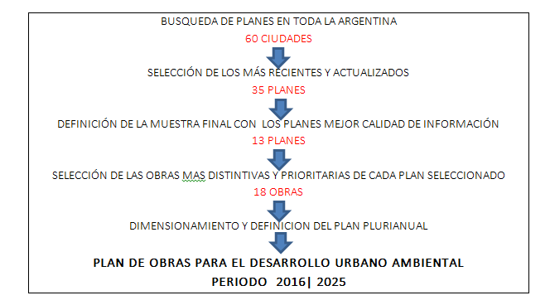
Metodología de trabajo
La secuencia de trabajo establecida fue la siguiente:
Como resultado, la propuesta pretende que al final del período se hayan implementado de 80 a 90 obras resultantes de otros Planes Urbanos aprobados en asentamientos de pequeño, mediano y gran tamaño.

Slide 4
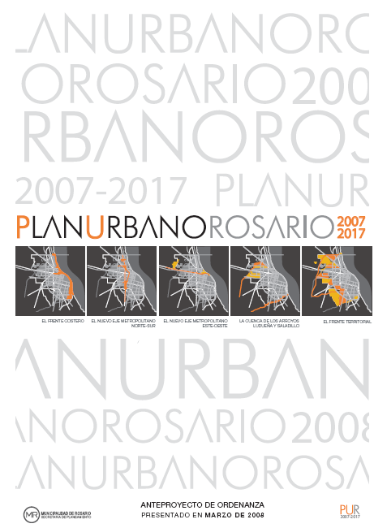
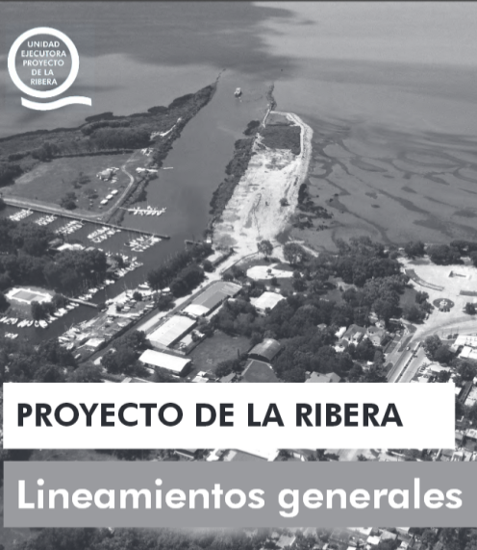

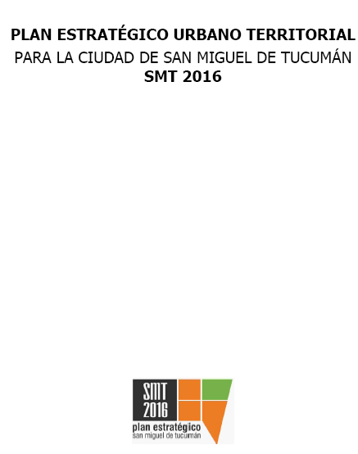
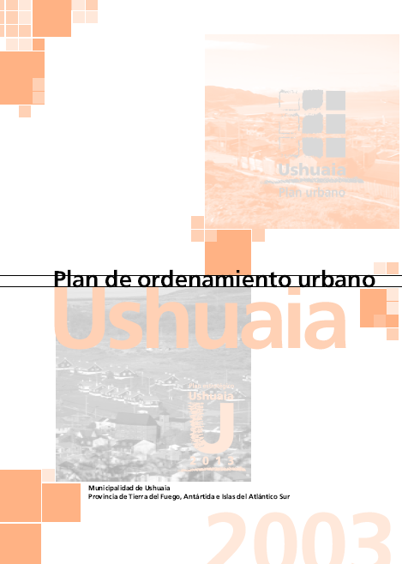
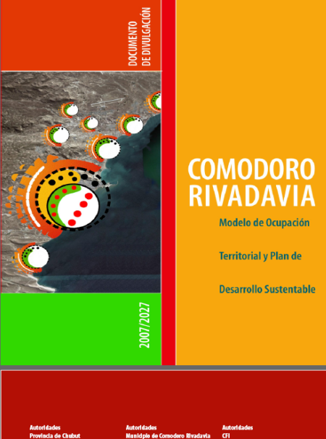
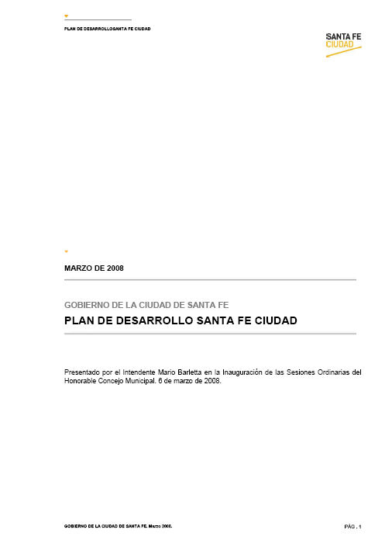
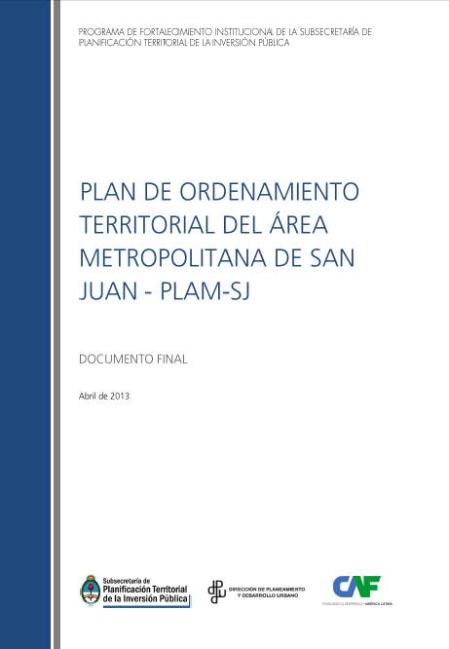
Relevamiento
Búsqueda e Identificación de Planes Urbano Ambientales relevantes

Slide 5
Una vez definida la Muestra Final de los Planes de mayor calidad de información,
se seleccionaron las obras a partir de acciones que:
Recuperen áreas degradadas
Completen el equipamiento urbano de la Ciudad
Mejoren las condiciones ambientales del entorno
Habiliten a nuevos territorios para la oferta de ciudad
Fortifiquen o creen nuevas centralidades
18 Proyectos Urbanos destacados para un futuro Plan de Obras en el período citado, conformando así un PLAN DE OBRAS PARA EL DESARROLLO URBANO AMBIENTAL DE ARGENTINA

Slide 6
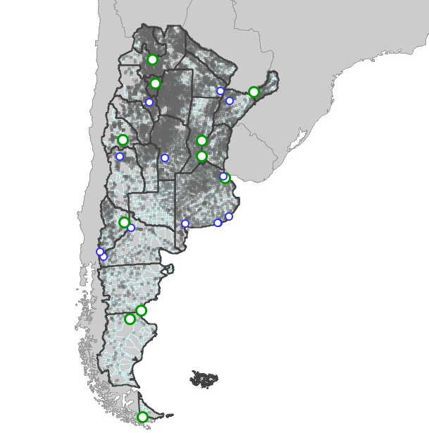
Distribución Territorial
La propuesta fue distribuir equitativamente las intervenciones en el Territorio Nacional, y así lograr:
Equilibrio territorial nacional entre las obras seleccionadas.
Cubrir las distintas escalas urbanas considerando: Grandes aglomerados urbanos, Ciudades intermedias y Ciudades pequeñas.
Planes con mayor calidad de información
Planes desestimados por falta de información

Slide 7
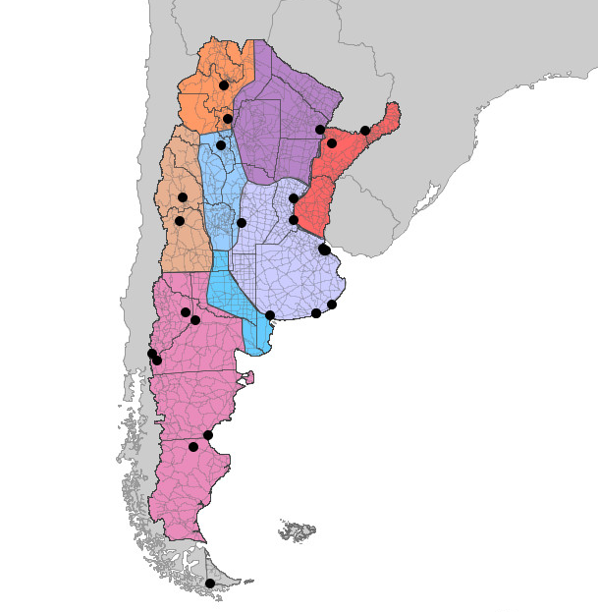
Ubicación por Zona
División regional adoptada:
NOA, Chaco, Mesopotamia, Cuyo, Sierra Pampeana, Pampa, Pampa Occidental, Patagonia
Planes Relevados

Slide 8
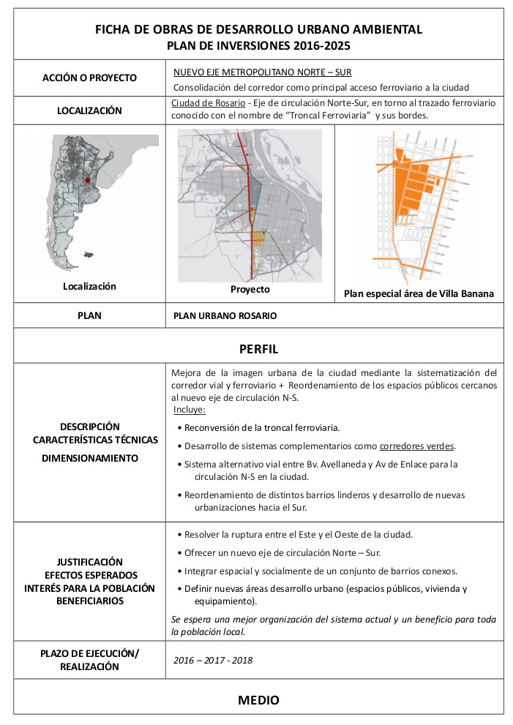
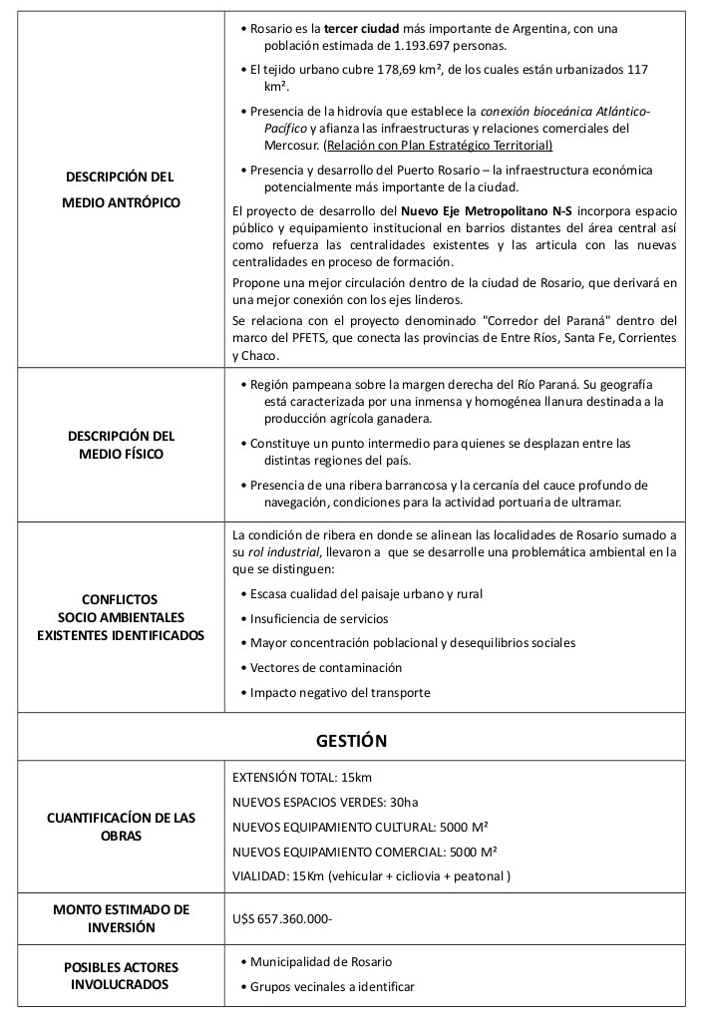
Ejemplo 1:
OBRA Nuevo Eje Metropolitano N-S
Fichas
PLAN Plan Urbano Rosario

Slide 9
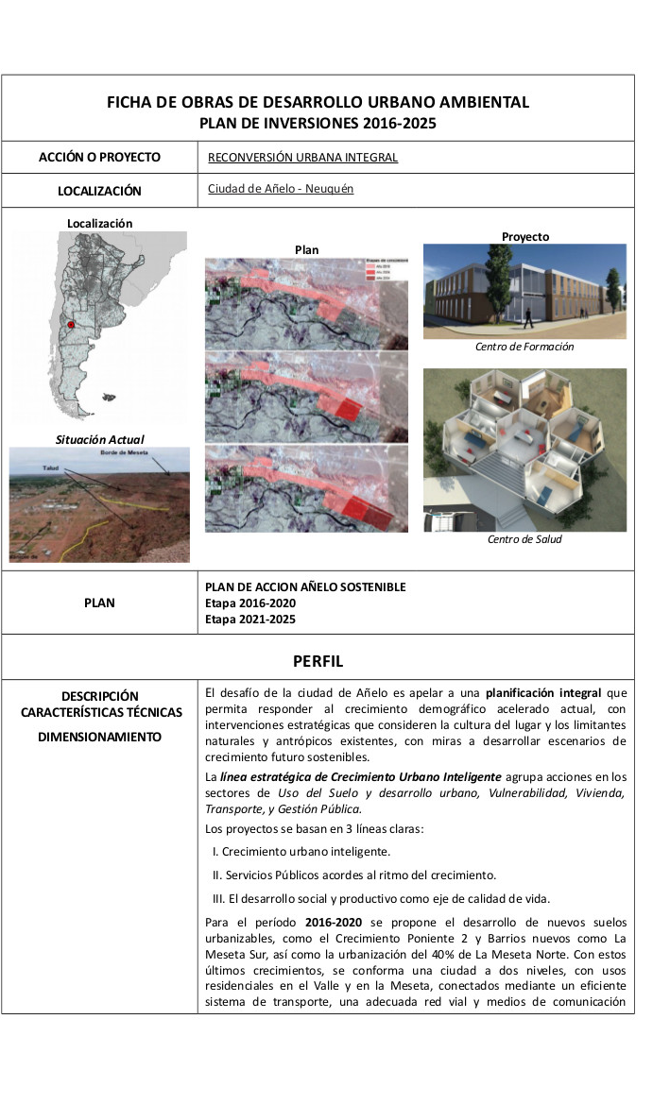
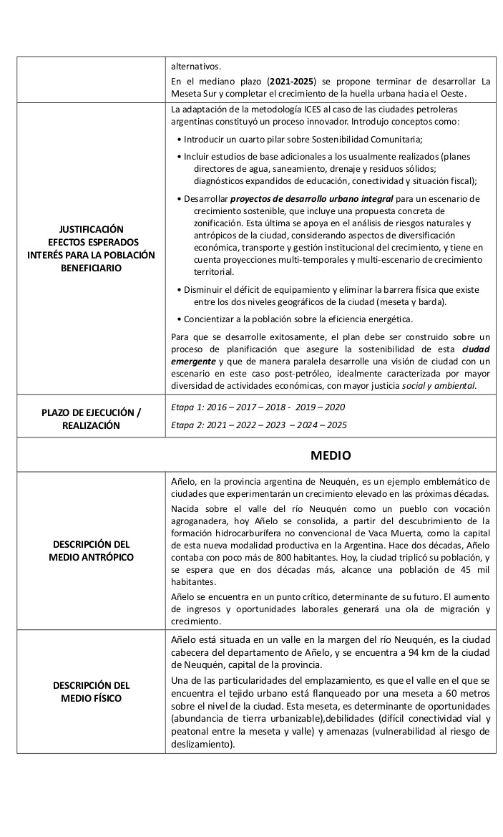
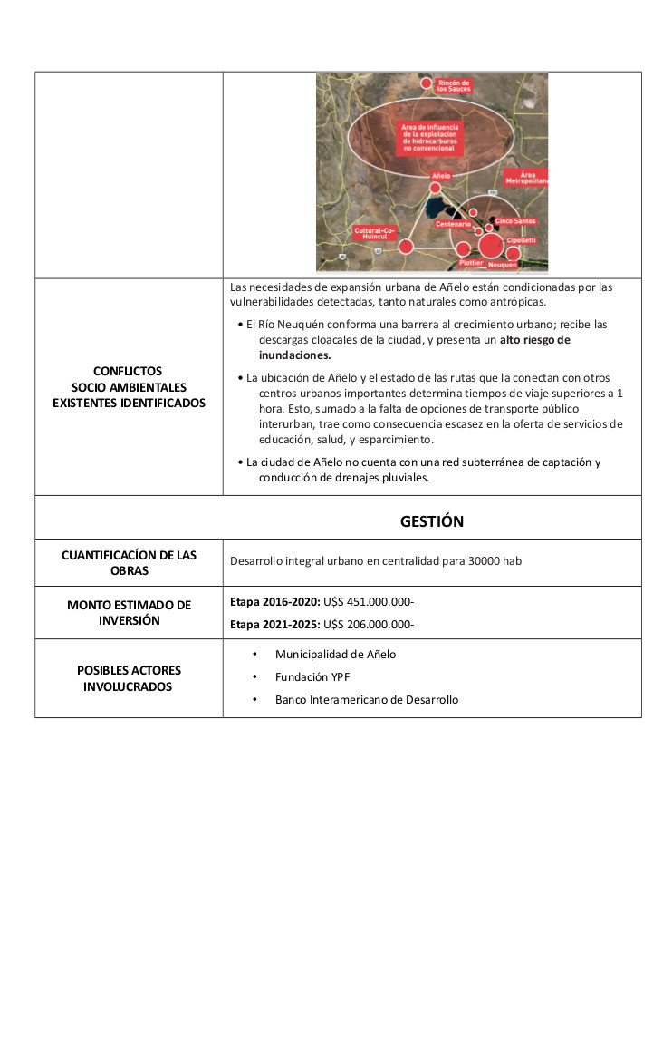
Ejemplo 2:
Reconversión Urbana Integral
Fichas
PLAN Plan de Acción Añelo Sostenible

Slide 10
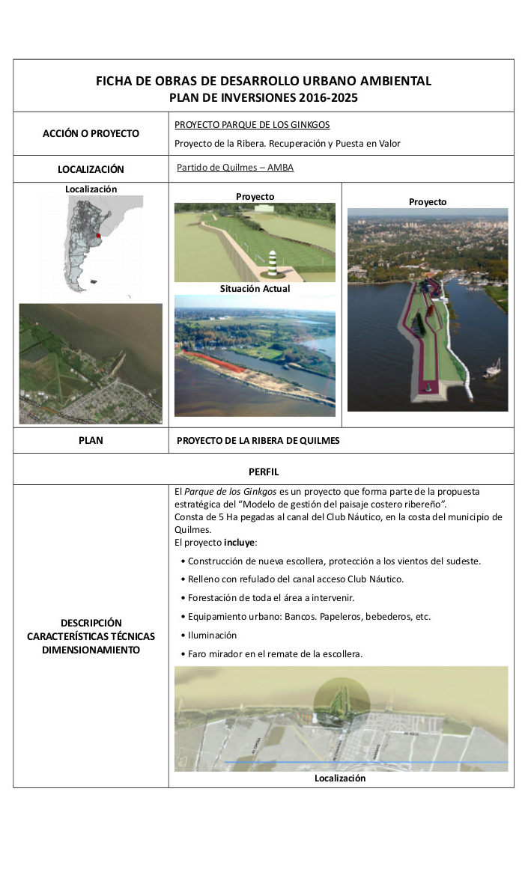
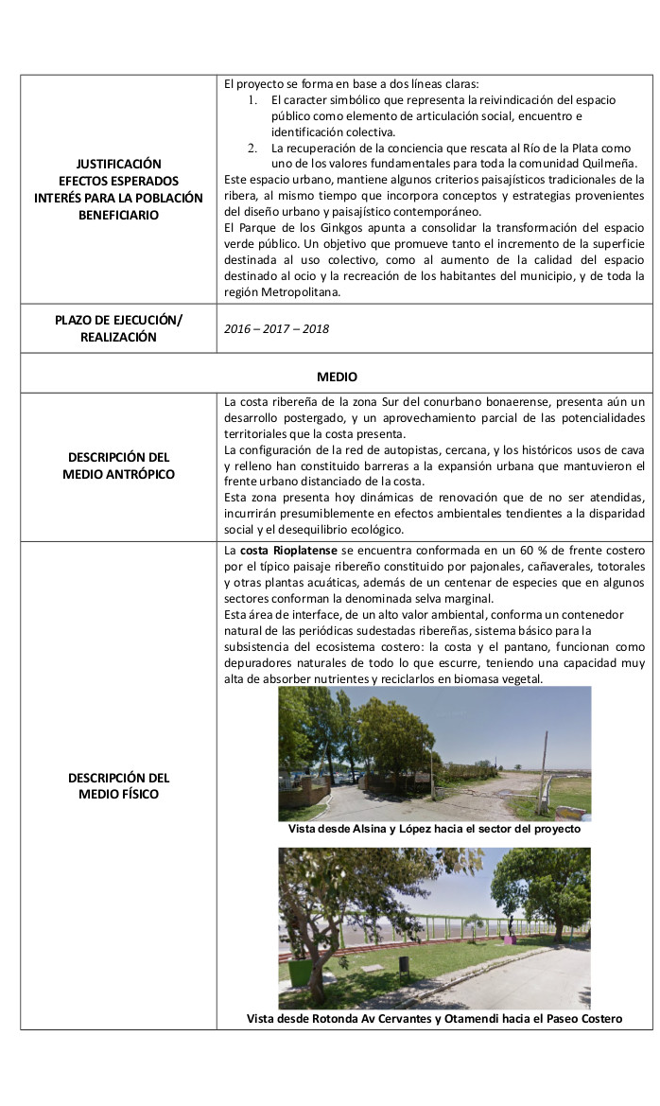
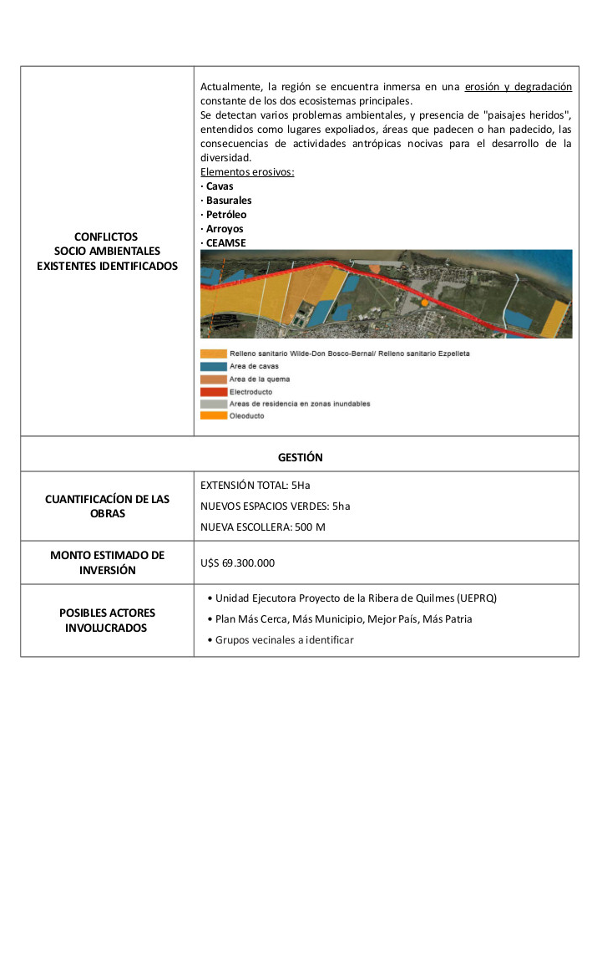
Ejemplo 3:
OBRA Parque de los Ginkgos
Fichas
PLAN Proyecto de la Ribera de Quilmes

Slide 11
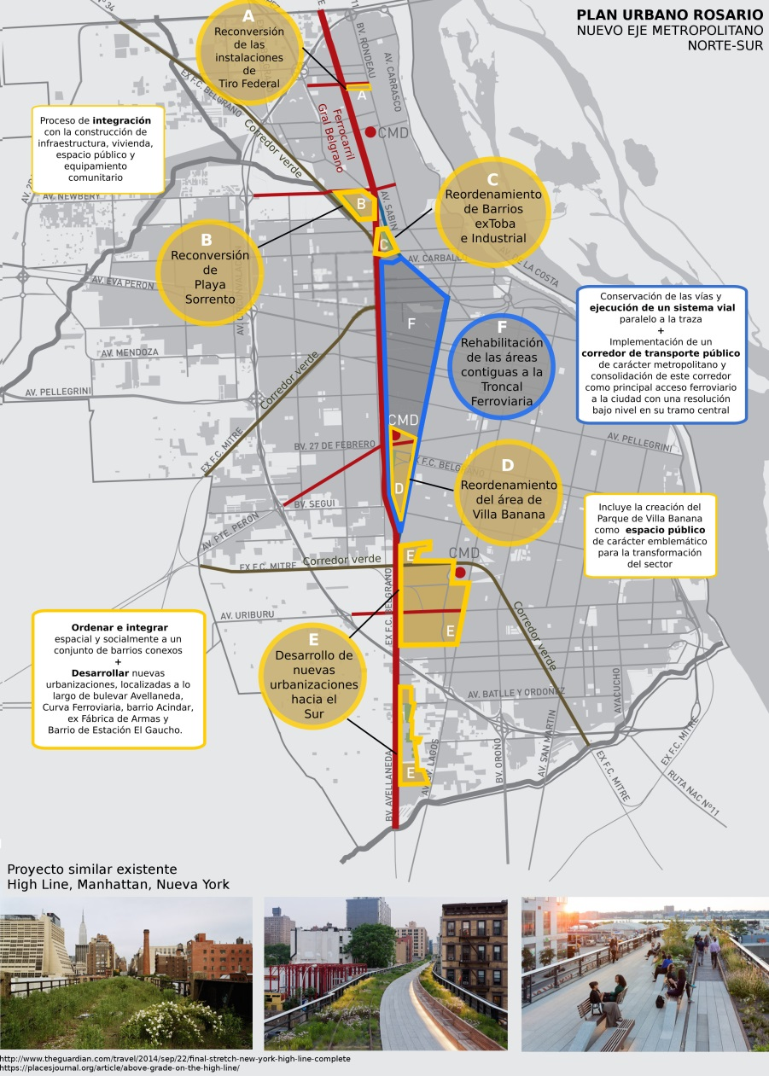
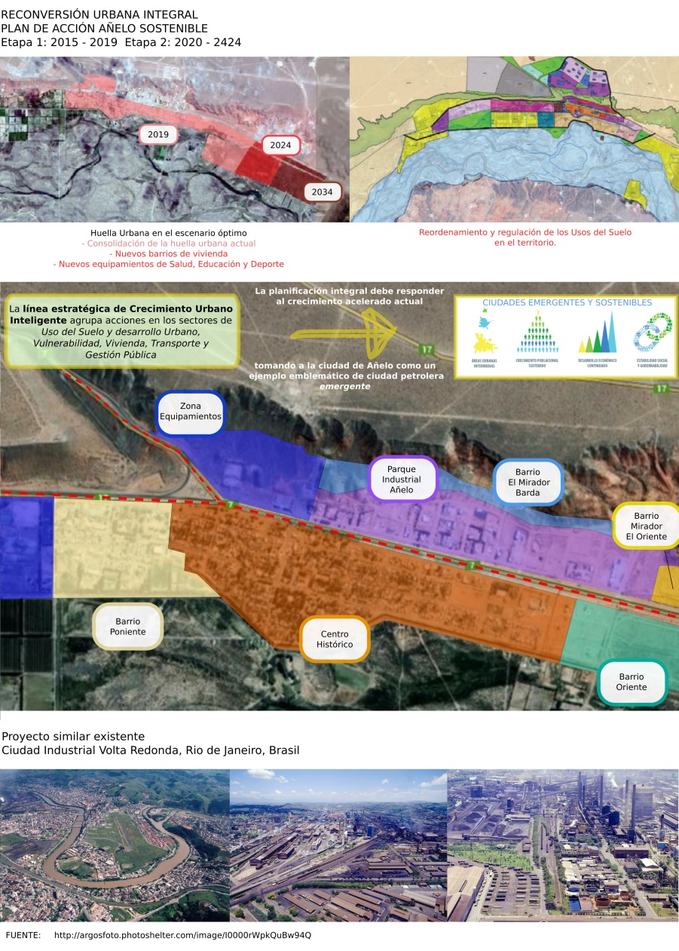
Infografías

Slide 12
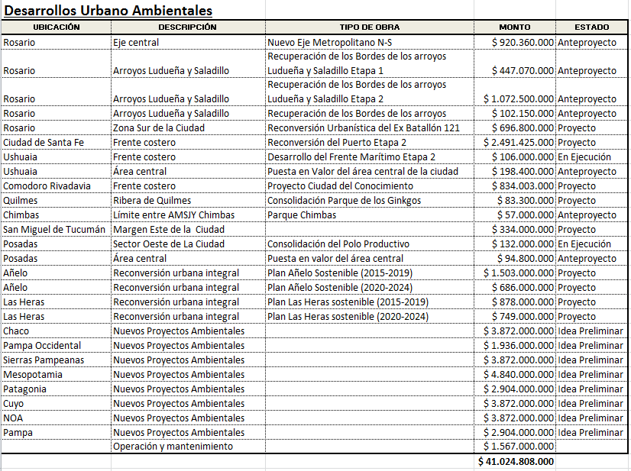
Obras Prioritarias
Planilla de Inversiones

Slide 13
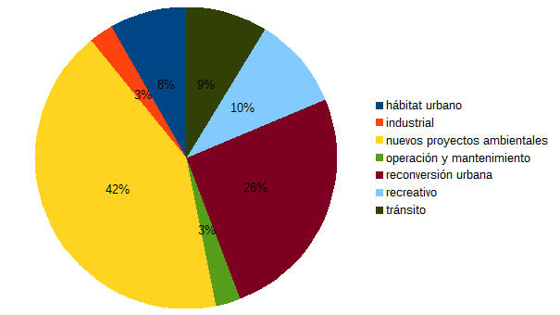
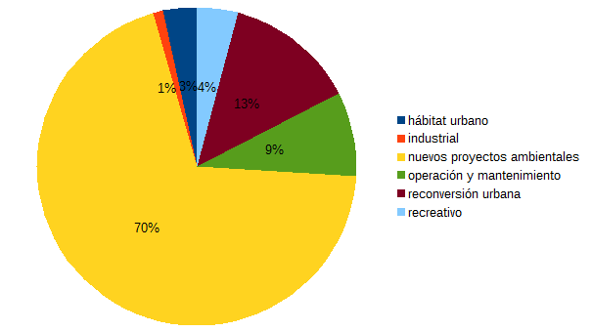
Destino de la Inversión
prevista para el período
2016-2020
Destino de la Inversión
prevista para el período
2016-2025

Slide 14
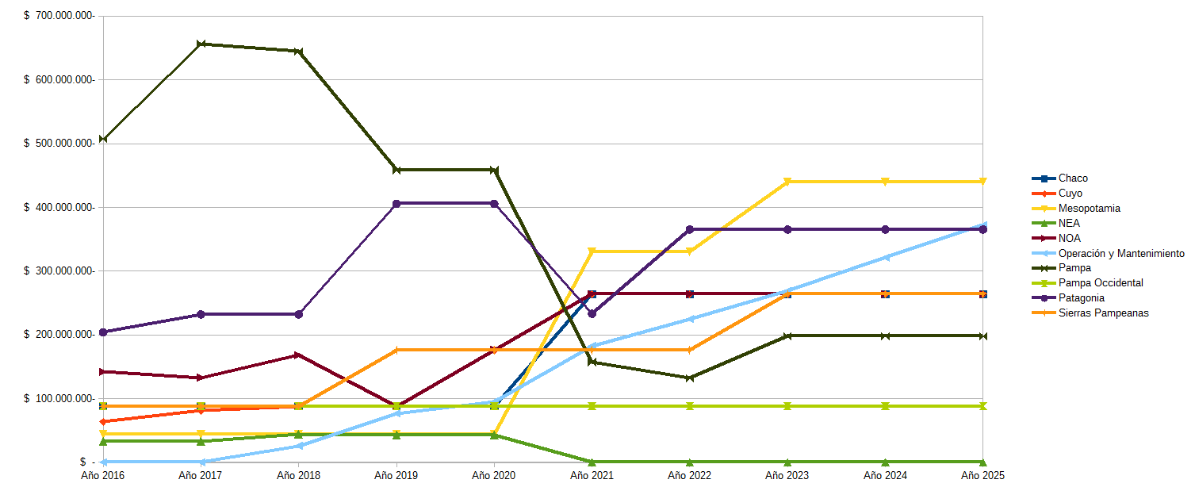
Inversión prevista para el período 2016-2025 por Región Geográfica

